Slide 1
Quản lý lớp học online
Các Use Case và Class Diagram
Nguyễn Văn Vương

Slide 2
Giới thiệu
1
Hệ thống quản lý lớp học online cho phép giảng viên và sinh viên tương
tác trong một môi trường học tập trực tuyến
2
Các chức năng chính: tạo lớp học, đăng ký học phần, giao bài tập, nộp bài
tập, theo dõi điểm và nhắn tin trong lớp

Slide 3
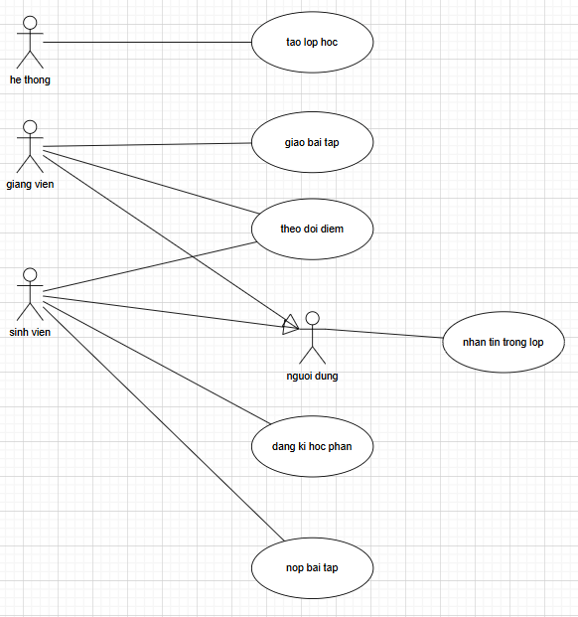
Mô hình Use Case
1
Tạo lớp học (do hệ thống thực hiện).
2
Đăng ký học phần (Sinh viên thực hiện).
3
Giao bài tập (Giảng viên thực hiện).
4
Nộp bài tập (Sinh viên thực hiện).
5
Theo dõi điểm (Giảng viên và Sinh viên thực hiện).
6
Nhắn tin trong lớp (Giảng viên và Sinh viên thực hiện).

Slide 4
Use Case: Tạo lớp học
Mô tả: Giảng viên tạo lớp học mới trong hệ thống.
Tiền điều kiện:
Giảng viên đã đăng nhập vào hệ thống.
Giảng viên có quyền tạo lớp học (tài khoản giảng viên).
Hậu điều kiện:Lớp học mới được tạo thành công trong hệ thống và có thể được sử dụng để đăng ký học phần.
Luồng sự kiện chính:
Giảng viên truy cập vào phần "Tạo lớp học".
Giảng viên nhập các thông tin cần thiết cho lớp học (tên lớp, thời gian học, số lượng sinh viên tối đa, v.v.).
Hệ thống kiểm tra tính hợp lệ của thông tin.
Hệ thống tạo lớp học mới và lưu vào cơ sở dữ liệu.
Hệ thống thông báo lớp học đã được tạo thành công.
Luồng ngoại lệ:
(E1): Nếu thông tin lớp học không hợp lệ, hệ thống thông báo lỗi và yêu cầu giảng viên nhập lại.

Slide 5
Use Case: Đăng ký học phần
Mô tả: Sinh viên đăng ký học phần của lớp học
Tiền điều kiện:
Sinh viên đã đăng nhập vào hệ thống.
Lớp học đã tồn tại và giảng viên đã giao bài tập.
Hậu điều kiện: Sinh viên được thêm vào danh sách học viên của lớp học.
Luồng sự kiện chính:
Sinh viên truy cập vào lớp học muốn đăng ký.
Hệ thống hiển thị thông tin lớp học và các học phần có sẵn.
Sinh viên chọn học phần muốn đăng ký.
Hệ thống kiểm tra xem lớp học có còn đủ chỗ cho sinh viên đăng ký không.
Nếu còn chỗ, hệ thống thêm sinh viên vào lớp học và thông báo đăng ký thành công.
Luồng ngoại lệ:
(E1): Nếu lớp học đã đủ số lượng sinh viên, hệ thống từ chối đăng ký và thông báo lỗi.
(E2): Nếu sinh viên không đủ điều kiện để đăng ký, hệ thống từ chối và thông báo lỗi.

Slide 6
Use Case: Giao bài tập
Mô tả: Giảng viên giao bài tập cho lớp học.
Tiền điều kiện: Giảng viên đã đăng nhập vào hệ thống.Lớp học đã tồn tại.
Hậu điều kiện: Bài tập được giao và sinh viên có thể nộp bài.
Luồng sự kiện chính:
Giảng viên truy cập vào lớp học.
Giảng viên tạo bài tập mới với các thông tin như tên bài tập, mô tả, thời hạn nộp.
Hệ thống kiểm tra tính hợp lệ của bài tập.
Hệ thống lưu bài tập vào cơ sở dữ liệu và thông báo giao bài tập thành công cho sinh viên.
Luồng ngoại lệ:
(E1): Nếu thông tin bài tập không hợp lệ (thiếu thông tin hoặc thời gian nộp không hợp lý), hệ thống thông báo lỗi và yêu cầu giảng viên sửa.

Slide 7
Use Case: Nộp bài tập
Mô tả: Sinh viên nộp bài tập đã hoàn thành lên hệ thống.
Tiền điều kiện:
Sinh viên đã đăng ký lớp học và có bài tập cần nộp.
Bài tập đã được giảng viên giao.
Hậu điều kiện: Bài tập của sinh viên được lưu vào hệ thống và sẵn sàng để giảng viên chấm điểm.
Luồng sự kiện chính:
Sinh viên đăng nhập vào hệ thống và chọn bài tập cần nộp.
Sinh viên tải lên tệp bài làm.
Hệ thống kiểm tra định dạng của tệp bài làm.
Nếu tệp hợp lệ, hệ thống lưu bài tập và thông báo nộp bài thành công.
Luồng ngoại lệ:
(E1): Nếu tệp bài làm không hợp lệ, hệ thống yêu cầu sinh viên tải lại tệp đúng định dạng.
(E2): Nếu quá hạn nộp bài, hệ thống từ chối và thông báo lỗi.

Slide 8
Use Case: Theo dõi điểm
Mô tả: Giảng viên chấm điểm bài tập và sinh viên xem điểm số của mình.
Tiền điều kiện:
Sinh viên đã nộp bài tập.
Giảng viên đã hoàn thành việc chấm điểm.
Hậu điều kiện: Điểm của sinh viên được lưu vào hệ thống và có thể xem được.
Luồng sự kiện chính:
Giảng viên truy cập vào bài tập đã nộp.
Giảng viên chấm điểm và nhập nhận xét cho bài tập.
Hệ thống lưu điểm số và nhận xét vào cơ sở dữ liệu.
Sinh viên đăng nhập và truy cập vào phần điểm số của mình.
Hệ thống hiển thị điểm số và nhận xét của giảng viên.
Luồng ngoại lệ:
(E1): Nếu điểm không hợp lệ, hệ thống yêu cầu giảng viên sửa lại điểm.

Slide 9
Use Case: Nhắn tin trong lớp
Mô tả: Giảng viên và sinh viên có thể gửi tin nhắn cho nhau trong lớp học.
Tiền điều kiện: Người dùng (giảng viên hoặc sinh viên) đã đăng nhập vào hệ thống và tham gia vào lớp học.
Hậu điều kiện: Tin nhắn được gửi và lưu trữ trong hệ thống.
Luồng sự kiện chính:
Người dùng mở giao diện nhắn tin.
Người dùng nhập nội dung tin nhắn.
Hệ thống kiểm tra tính hợp lệ của tin nhắn.
Tin nhắn được gửi và hiển thị trong lớp học.
Luồng ngoại lệ:
(E1): Nếu tin nhắn chứa nội dung không hợp lệ (chứa từ ngữ không phù hợp), hệ thống từ chối gửi tin nhắn và thông báo lỗi.

Slide 10
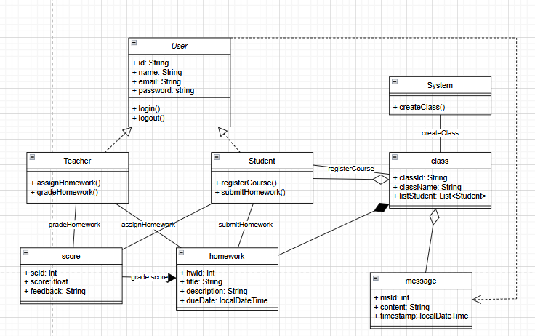
Class Diagram

Slide 11
Tổng kết
1
Tóm tắt các chức năng chính của hệ thống quản lý lớp học online.
2
Các Use Case được mô tả chi tiết và Class Diagram giúp hình dung cấu trúc hệ thống.
3
Lợi ích của hệ thống: Tăng cường khả năng tương tác và quản lý lớp học trực tuyến hiệu quả.

Slide 12
Cảm ơn!
Cảm ơn sự chú ý của quý vị.
Mở cửa cho câu hỏi và thảo luận.

